Slide 1
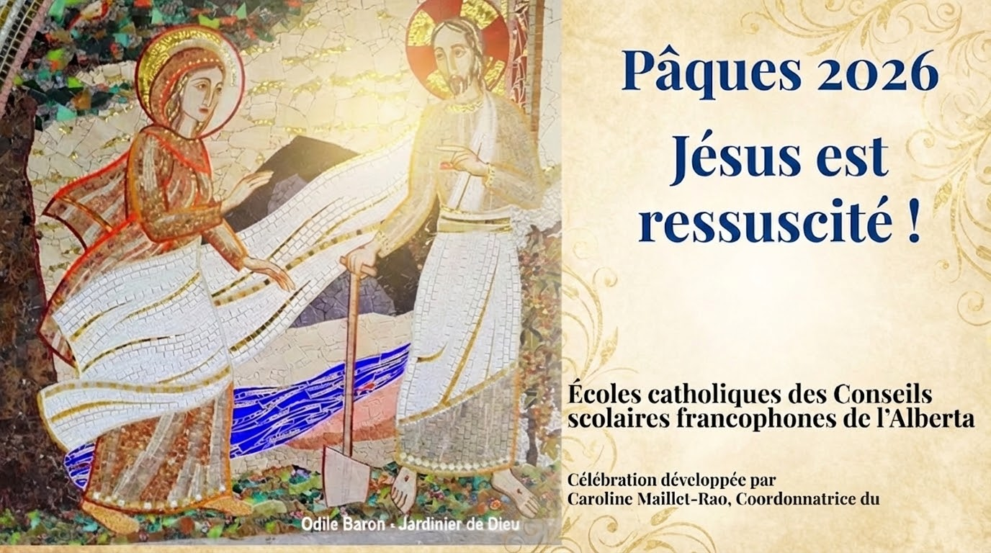


Slide 2

Reconnaissance des territoires
Dans l’esprit de la réconciliation, les Conseils scolaires francophones de l’Alberta reconnaissent que nous apprenons et travaillons sur les terres ancestrales des Traités 6, 7 et 8 et des Métis, le lieu de rassemblement de nombreux peuples autochtones.
C'est là que nous nous efforcerons d'honorer et de transformer nos relations les uns avec les autres.

Slide 3
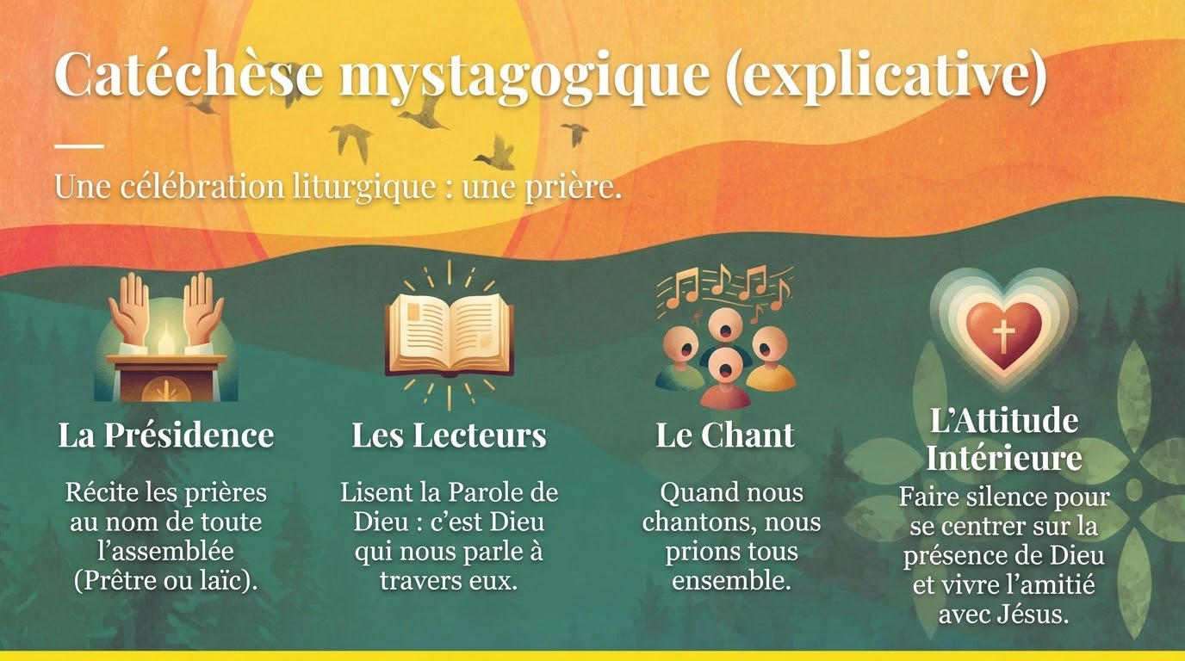

Slide 4


Slide 5
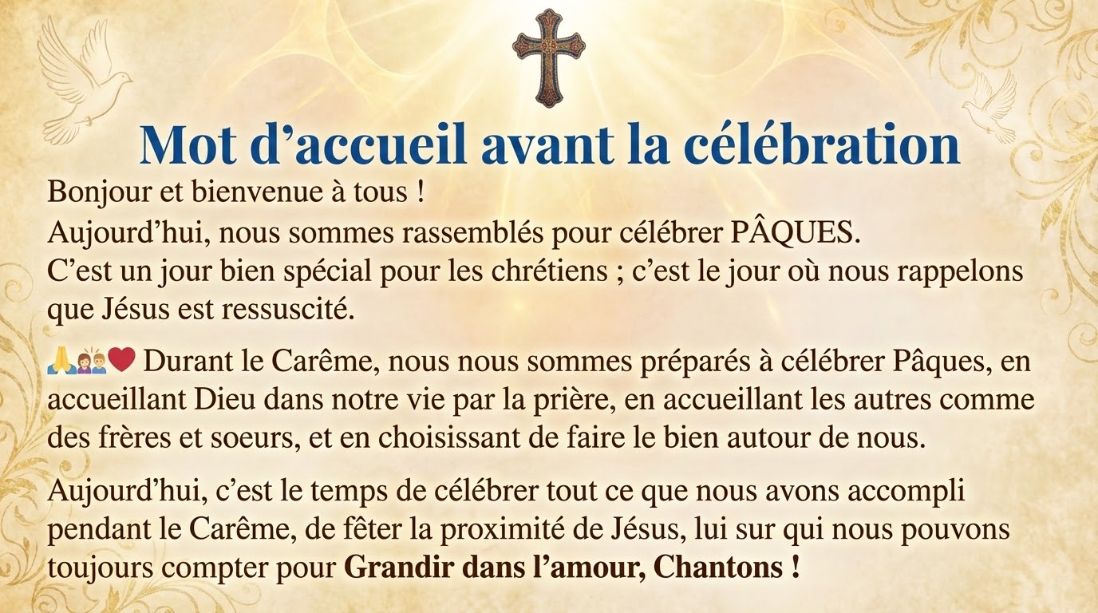

Slide 6

Merci de vous lever pour le chant d’entrée

Slide 7


Notes:
Lien vers la vidéo: https://www.youtube.com/watch?v=pCLTcS6m2AU&list=PLL8mwYDqt52DVu68AhZPUB-iWdZvRRrSl&index=9

Slide 8
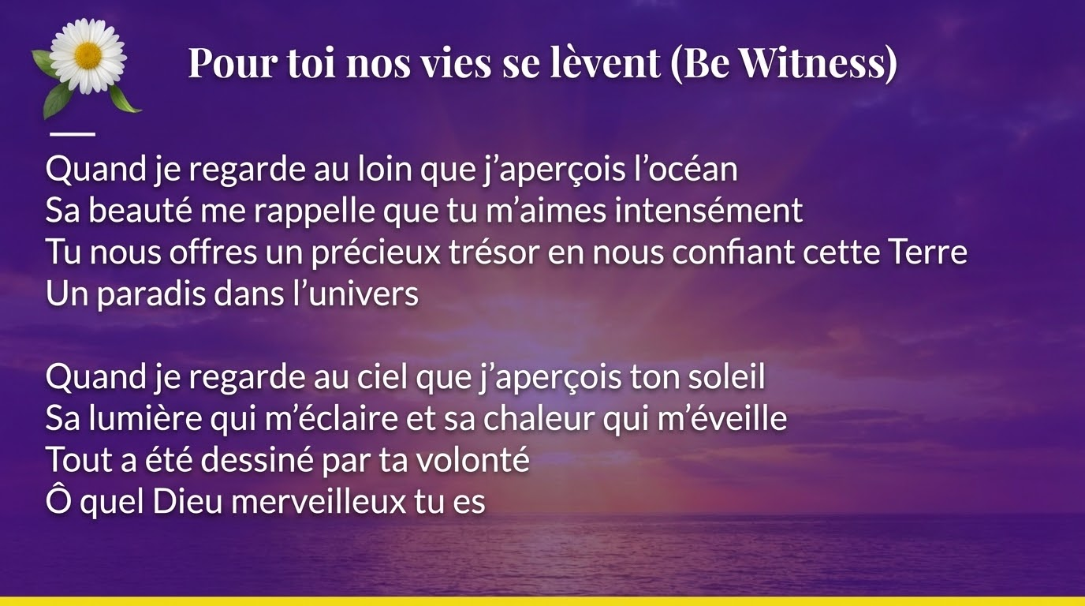

Slide 9
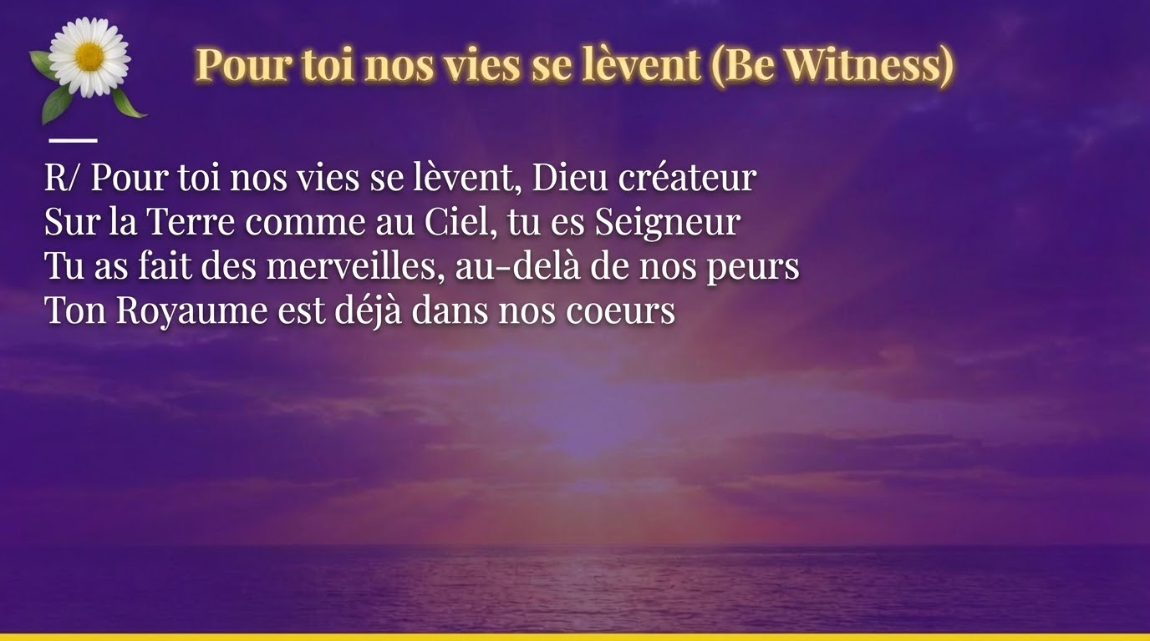

Slide 10
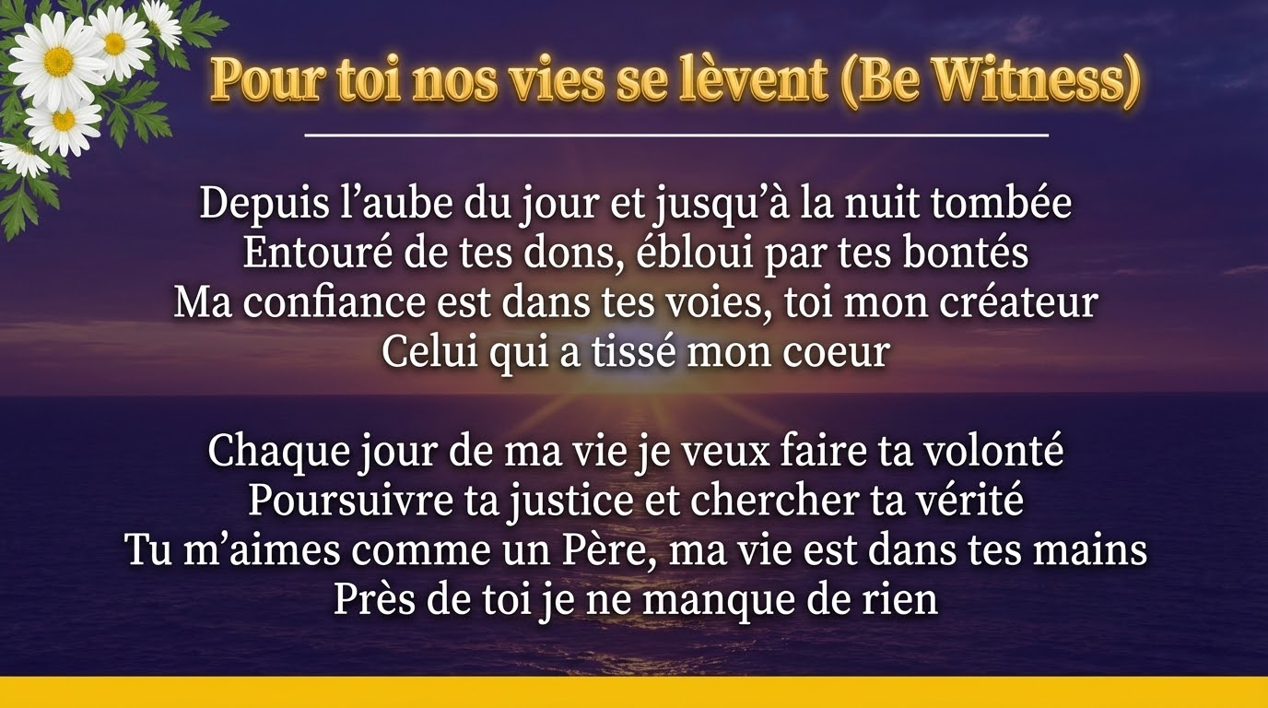

Slide 12
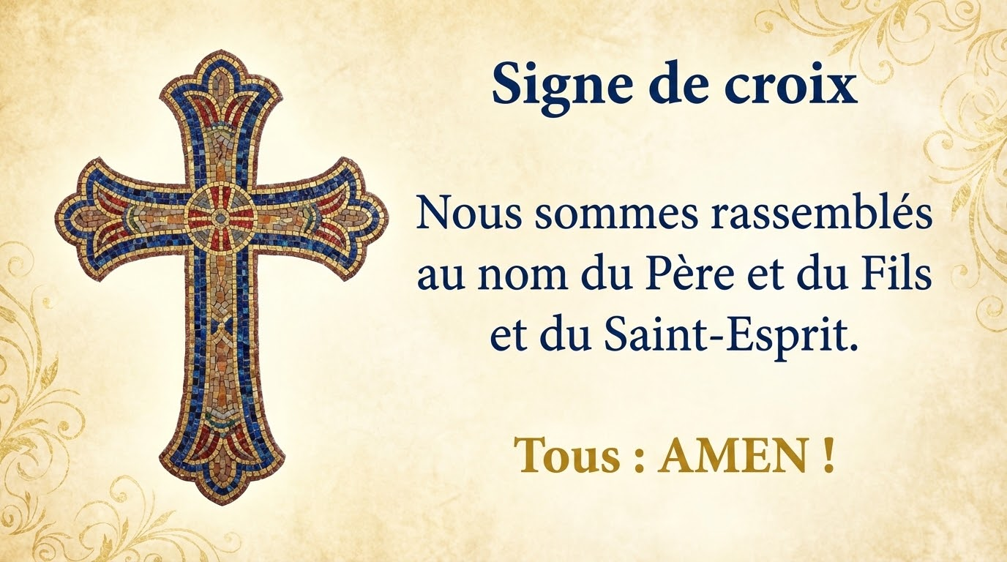

Slide 13
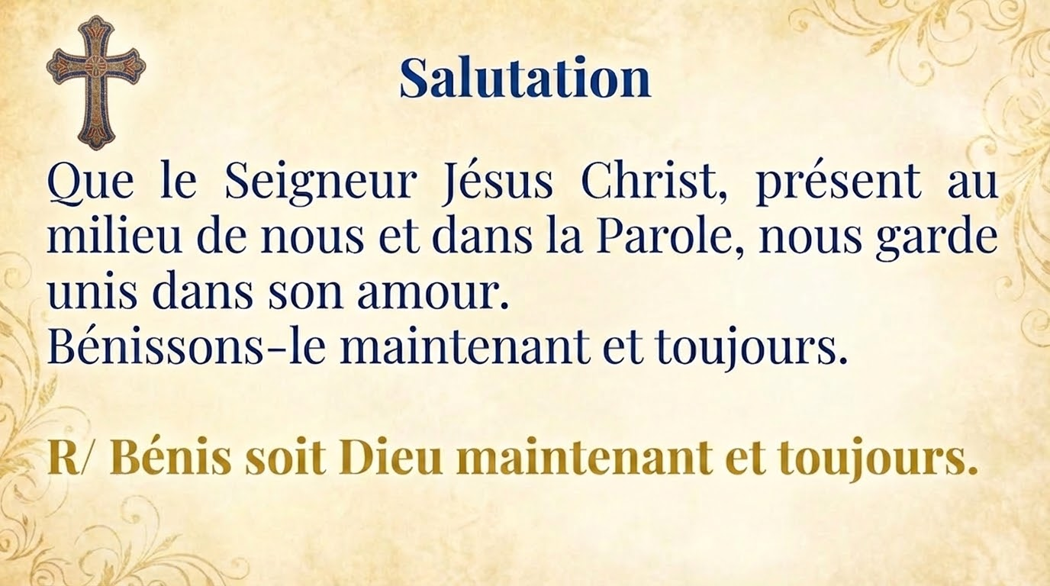

Slide 14

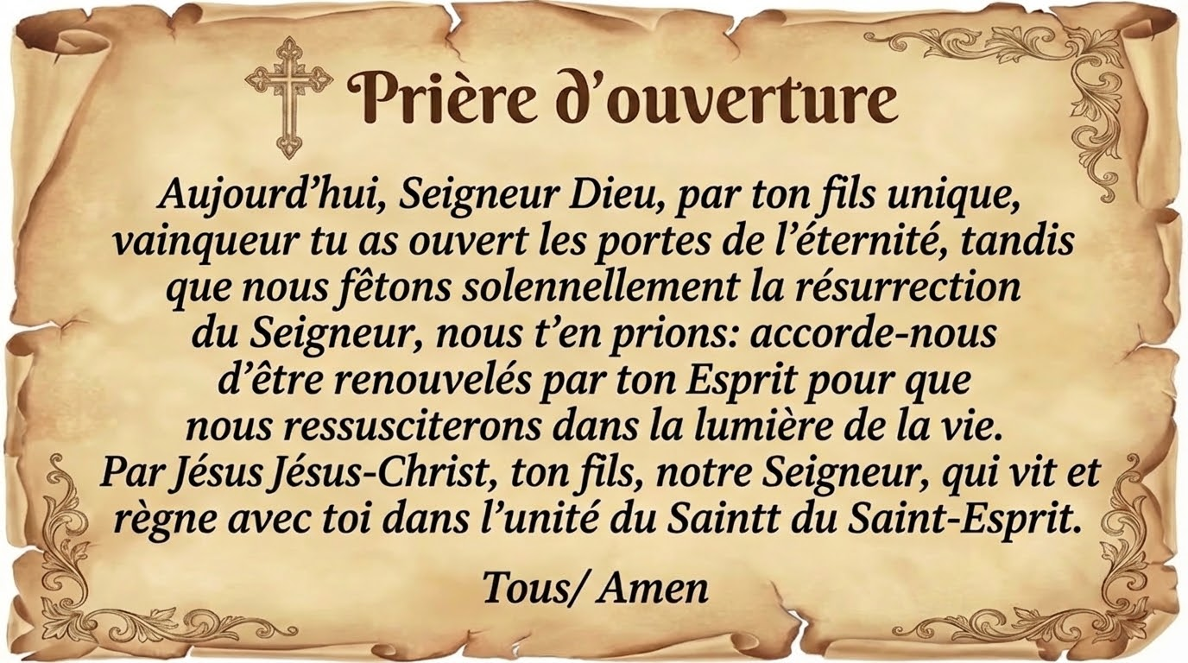

Slide 15
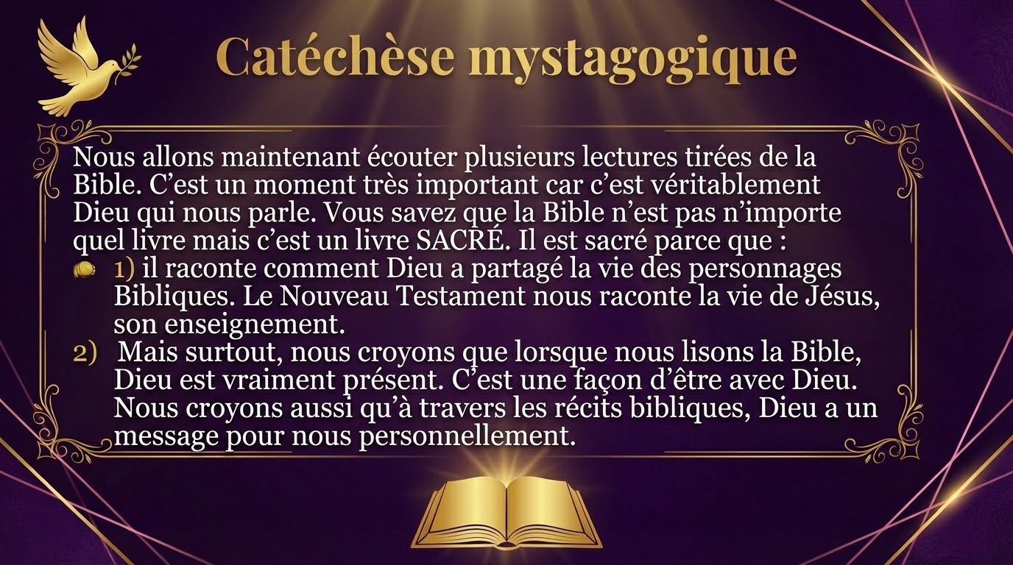

Slide 16
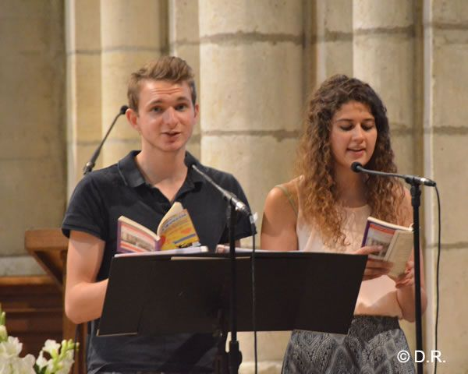
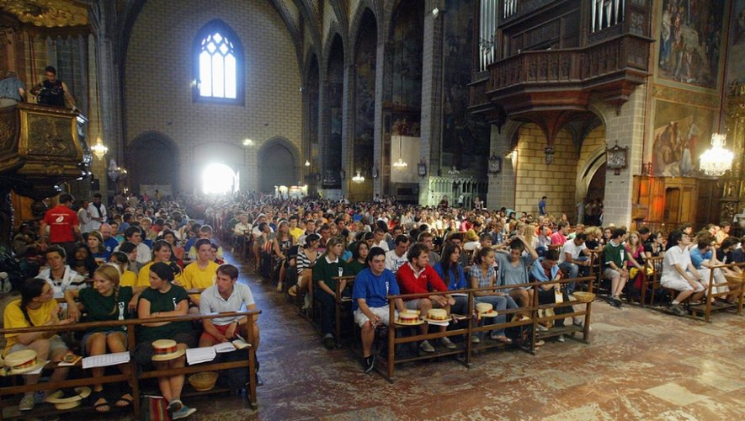
Merci de vous asseoir tranquillement pour écouter les lectures

Slide 17
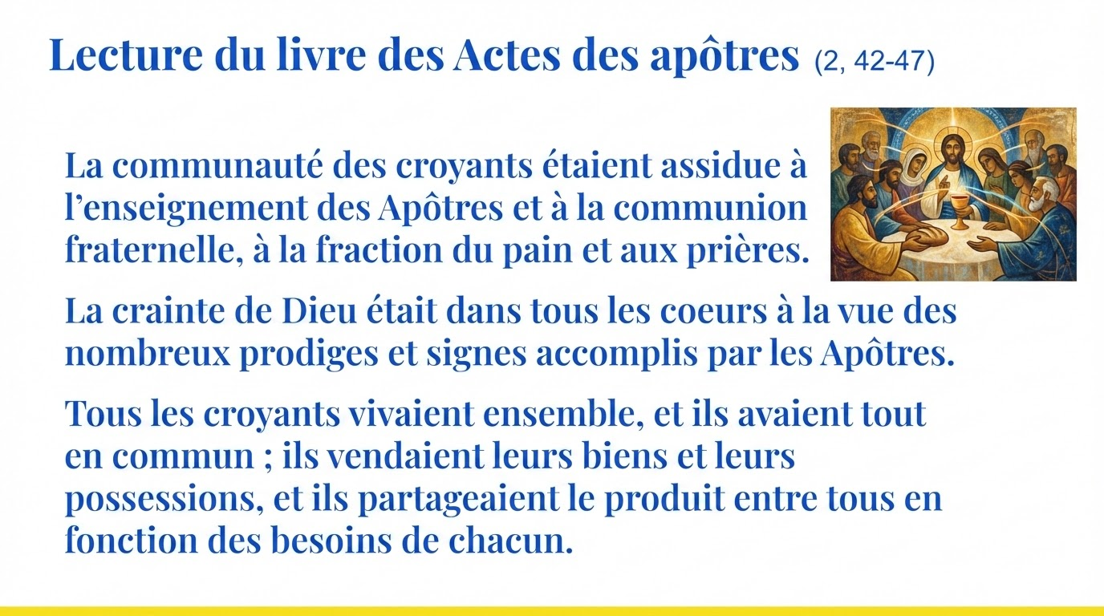

Slide 18
Lecture du livre des Actes des apôtres (2, 42-46)
Chaque jour, d’un même coeur, ils fréquentaient assidûment le Temple, ils rompaient le pain dans les maisons, ils prenaient leurs repas avec allégresse et simplicité de coeur ; ils louaient Dieu et avaient la faveur du peuple tout entier.
Parole du Seigneur. R. Nous rendons gloire à Dieu.

Slide 19
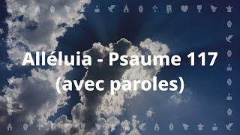
PSAUME 117

Slide 20
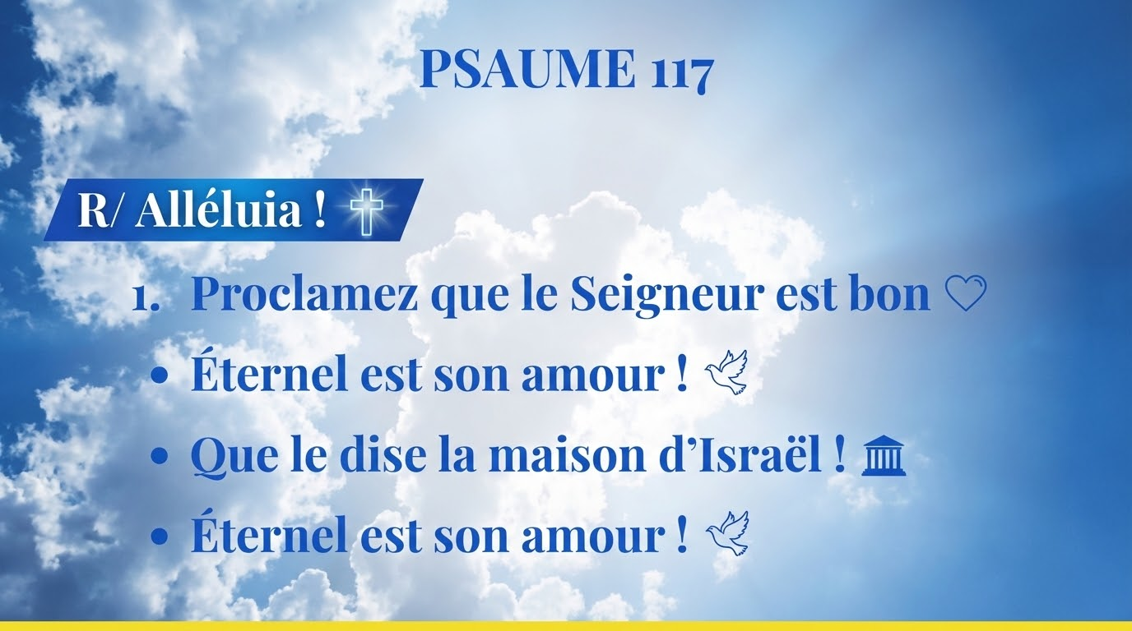

Slide 21
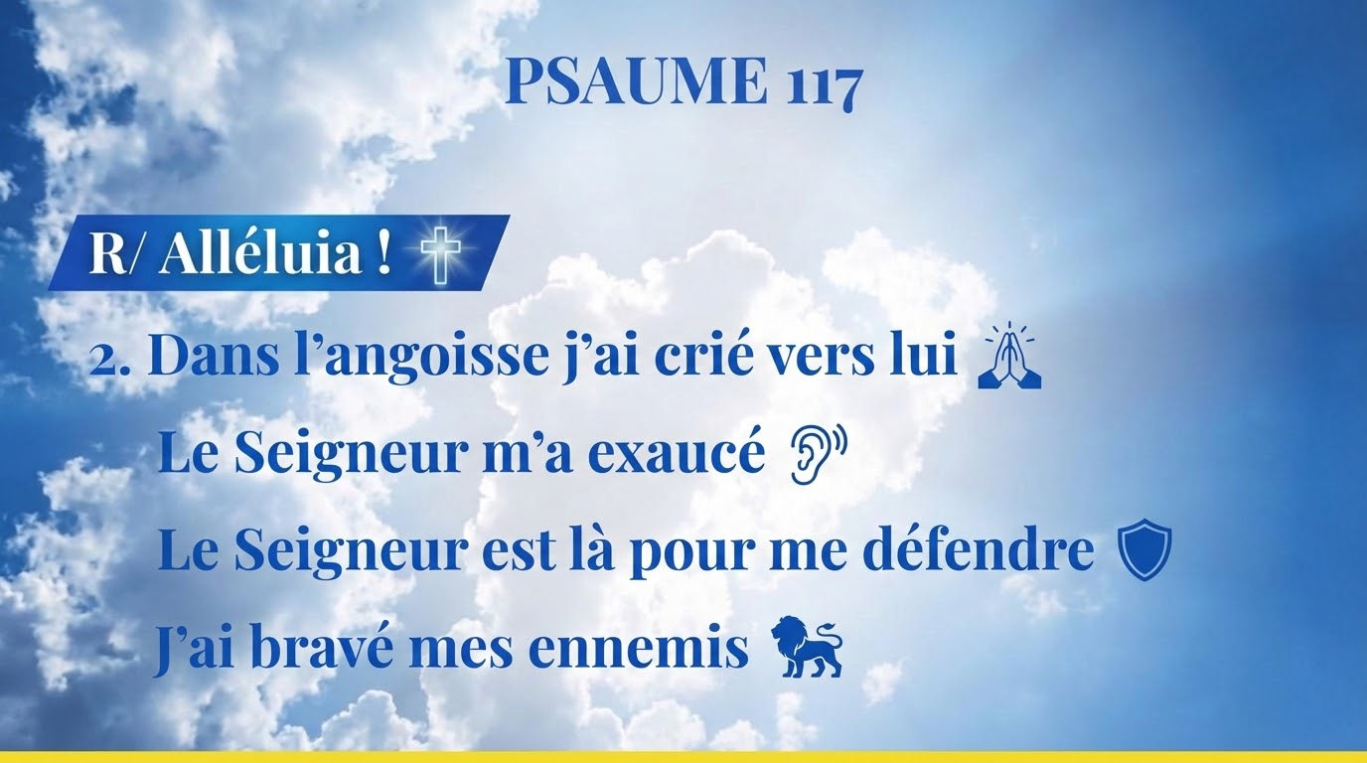

Slide 22
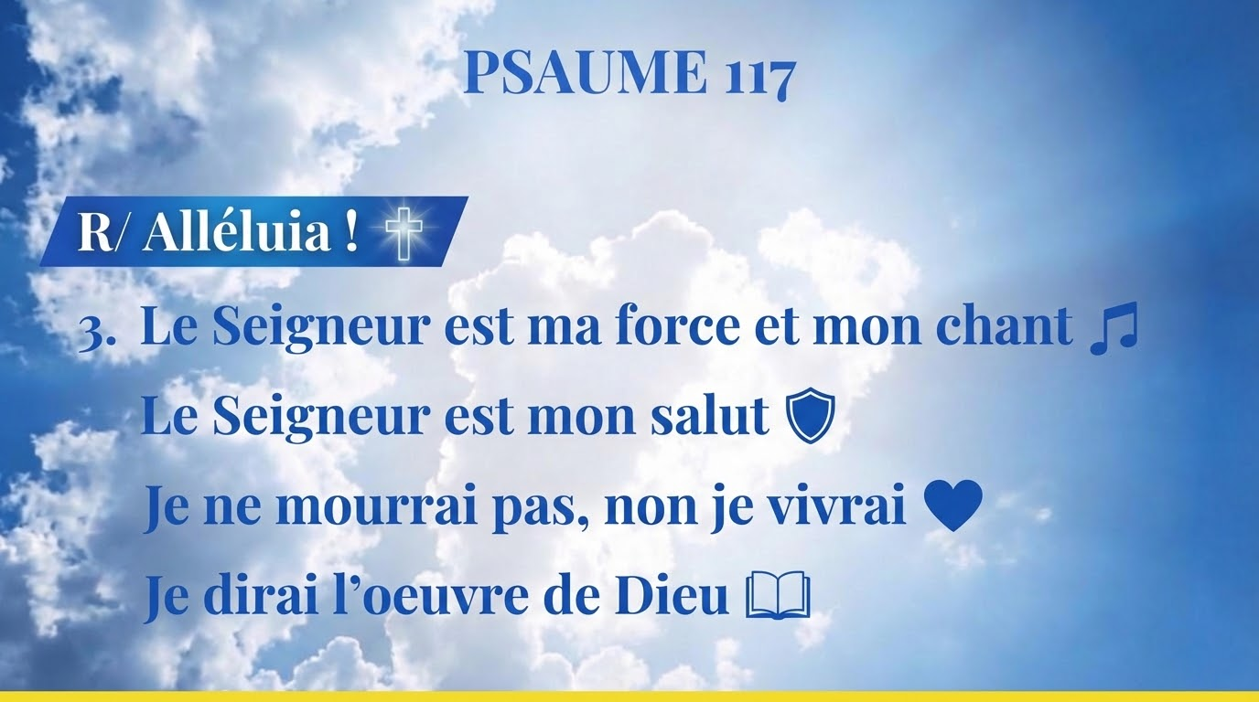

Slide 23
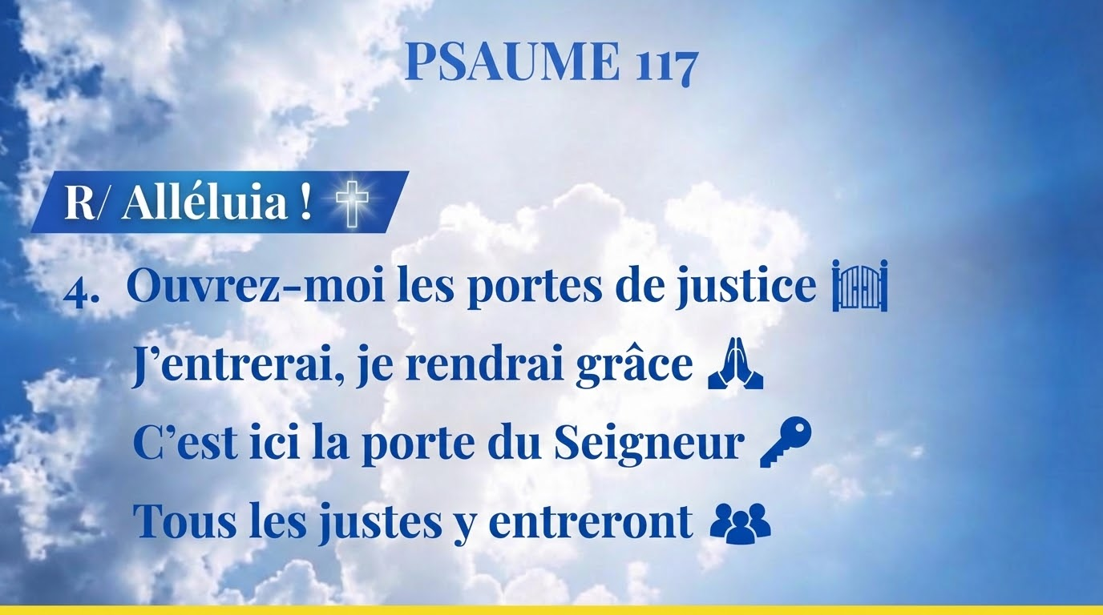

Slide 24
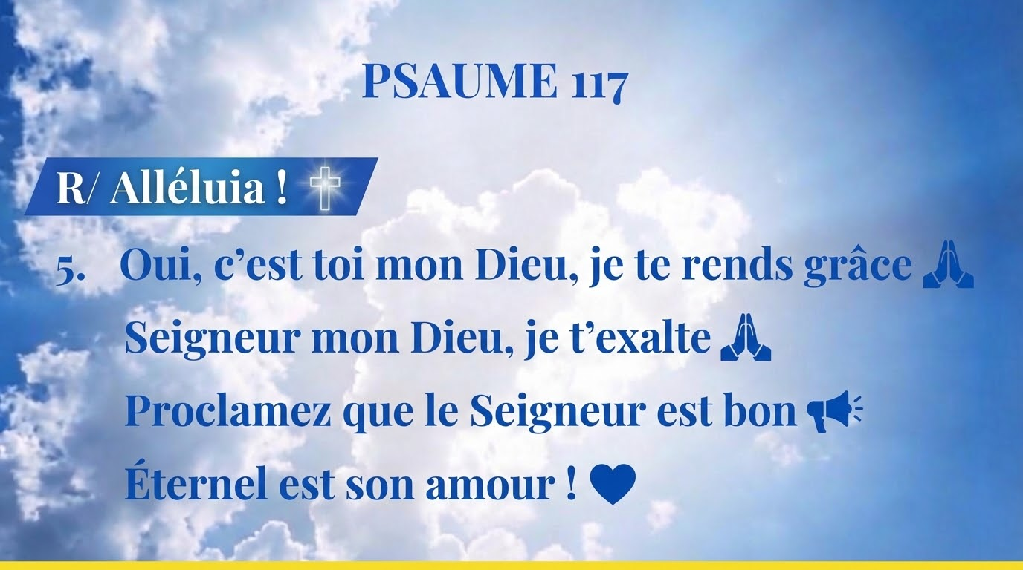

Slide 25
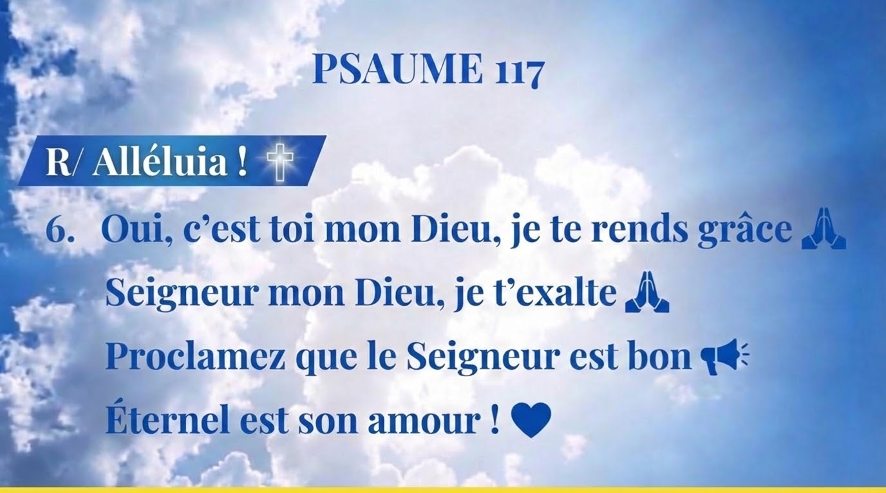

Slide 26
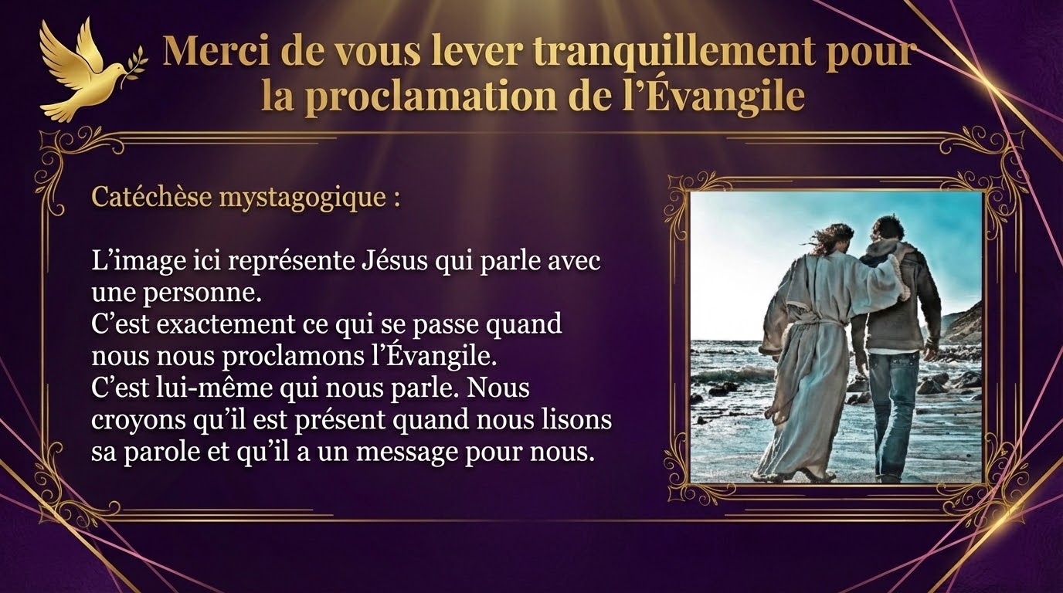

Slide 27



Slide 28
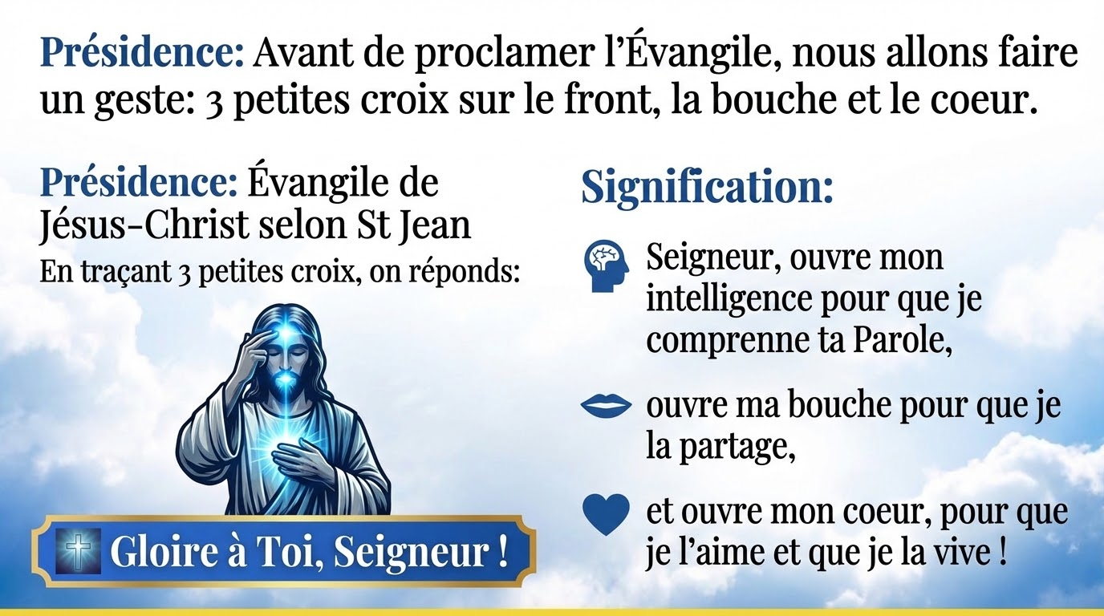

Slide 29
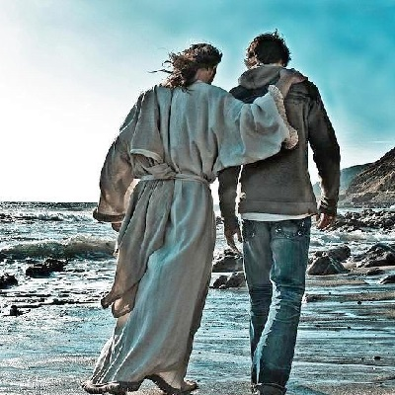
Évangile de Jésus-Christ selon saint Jean (20, 11-18)
En ce temps-là,
Marie-Madeleine se tenait près du tombeau,
au dehors, tout en pleurs.
Et, en pleurant, elle se pencha vers le tombeau.
Elle aperçoit deux anges vêtus de blanc,
assis l’un à la tête et l’autre aux pieds,
à l’endroit où avait reposé le corps de Jésus.
Ils lui demandent:
« Femme, pourquoi pleures-tu ?»
Elle leur répond:
« On a enlevé mon Seigneur, et je ne sais pas où on l’a déposé. »

Slide 30
Évangile de Jésus-Christ selon saint Jean (20, 11-18)
Ayant dit cela, elle se retourna ;
elle aperçoit Jésus qui se tenait là,
mais elle ne savait pas c’était Jésus.
Jésus lui dit:
« Femme, pourquoi pleures-tu ? Qui cherches-tu ? »
Le prenant pour le jardinier, elle lui répond:
« Si c’est toi qui l’a emporté, dis-moi où tu l’as déposé, et moi j’irai le prendre. »
Jésus lui dit alors:
« Marie ! »
S’étant retournée, elle lui dit en hébreu: « Rabbouni !»,

Slide 31
Évangile de Jésus-Christ selon saint Jean (20, 11-18)
c’est-à-dire : Maître.
Jésus reprend:
« Ne me retiens pas, car je ne suis pas encore monté
vers le Père. Va trouver mes frères pour leur dire
que je monte vers mon Père et votre Père,
vers mon Dieu et votre Dieu. »
Marie Madeleine s’en va donc annoncer aux disciples:
« J’ai vu le Seigneur ! »,
et elle raconta ce qu’il lui avait dit.

Slide 32
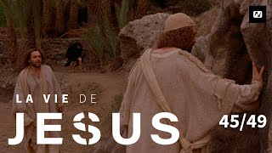
Version Vidéo : Jésus est vivant! | La vie de Jésus | 45/49

Slide 33
Version Saynètes
La mort de Jésus : Script ICI : reprendre seulement quelques épisodes du chemin de croix et ne lire que la partie ‘‘Celui qui préside’’
La Résurrection: Script ICI

Slide 34
Merci de vous asseoir tranquillement pour écouter l’homélie

Slide 35
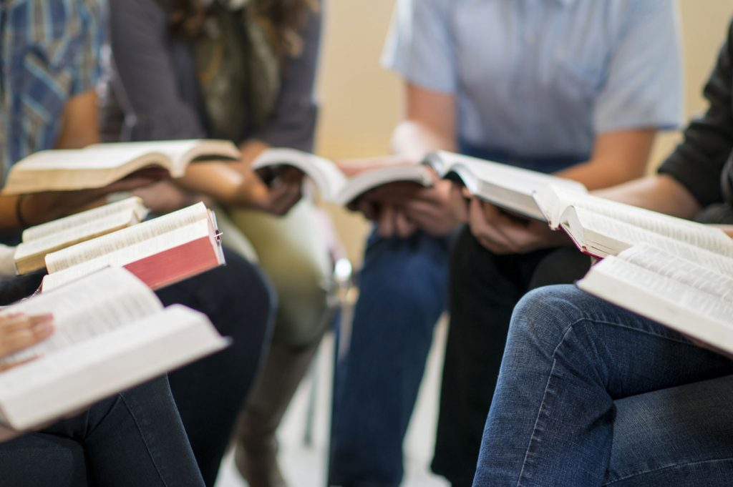
HOMÉLIE / RÉFLEXION

Slide 36
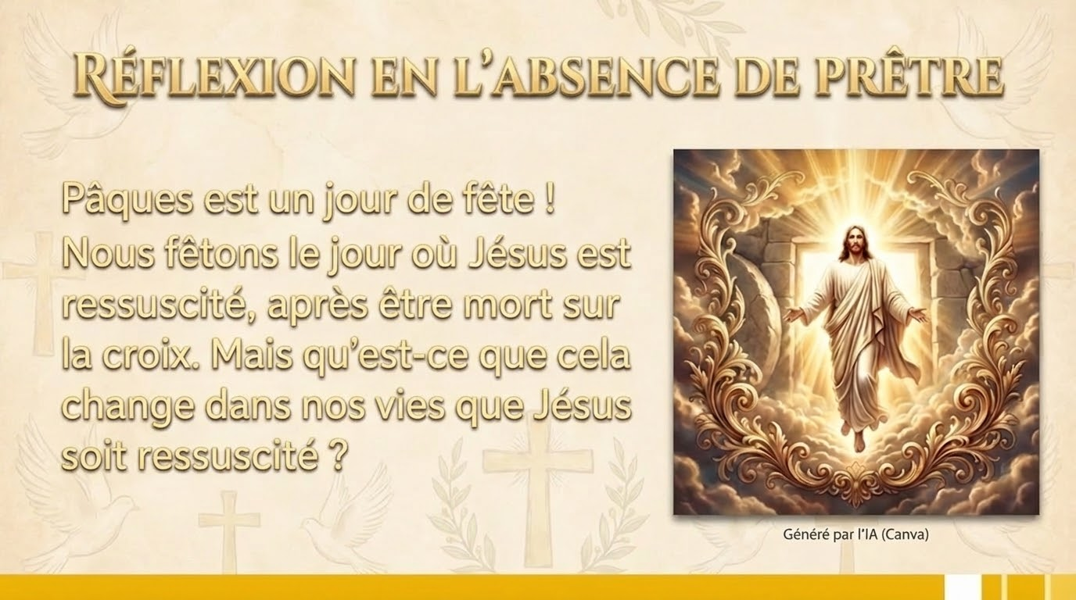

Slide 37
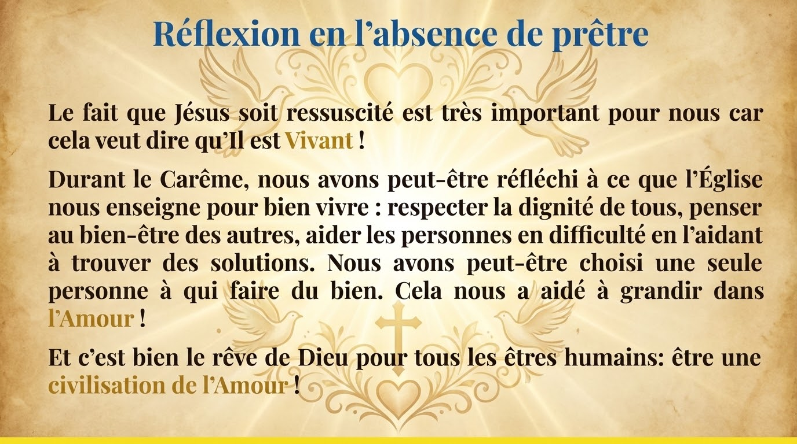

Slide 38
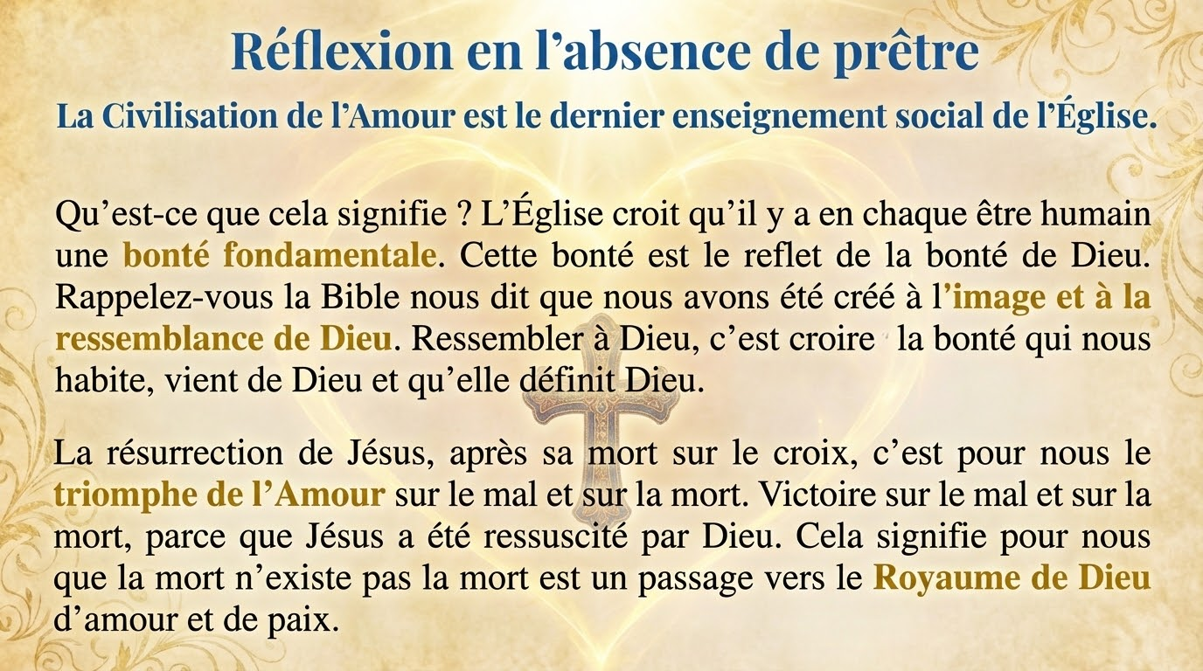

Slide 39
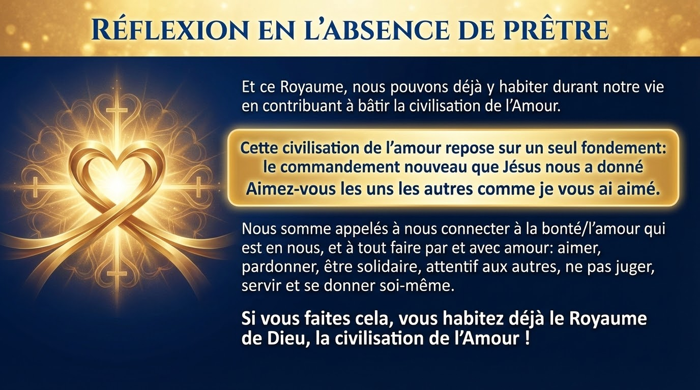

Slide 40
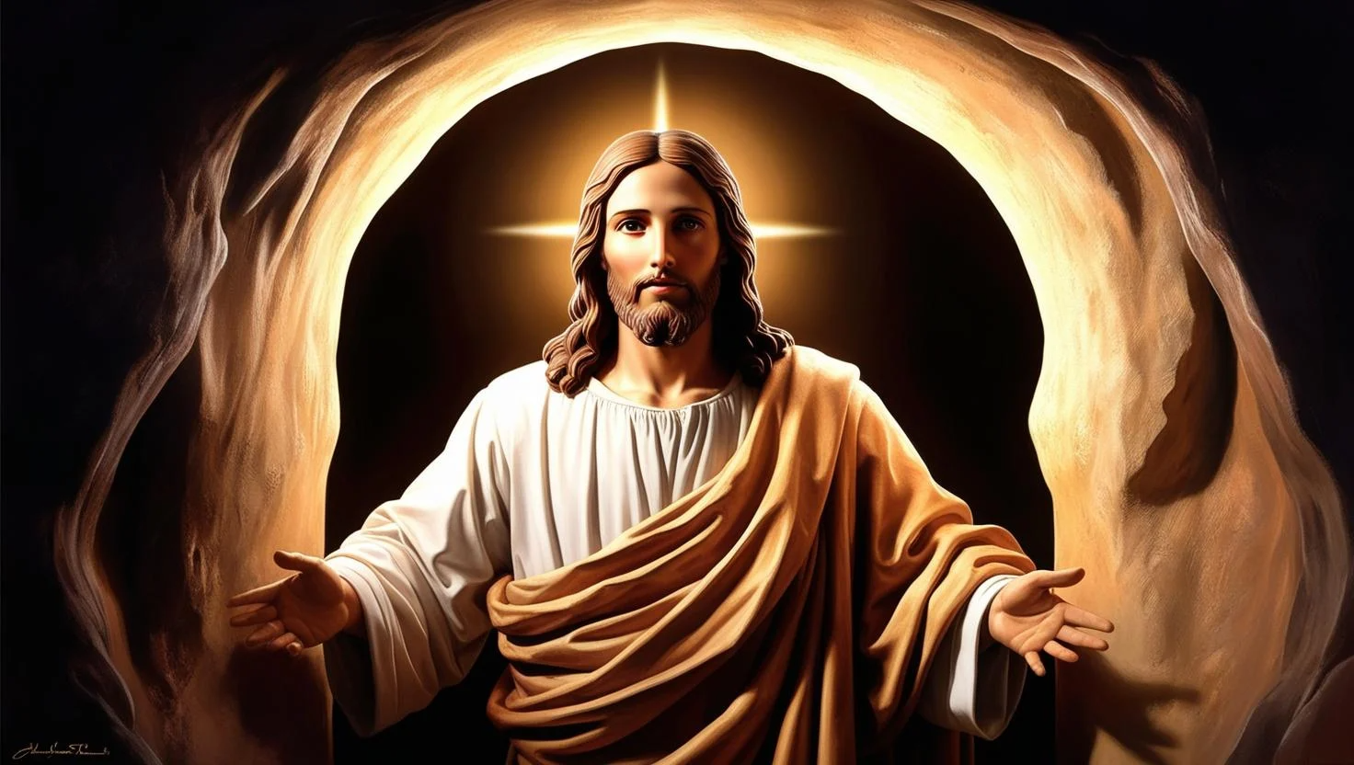
Réflexion en l’absence de prêtre
Pâques est un jour de fête ! Nous fêtons le jour où Jésus est ressuscité, après être mort sur la croix. Mais qu’est-ce que cela change dans nos vies que Jésus soit ressuscité ?
Généré par l’IA (Canva)

Slide 41
Réflexion en l’absence de prêtre
Le fait que Jésus soit ressuscité est très important pour nous car cela veut dire qu’Il est Vivant !
Durant le Carême, nous avons peut-être réfléchi à ce que l’Église nous enseigne pour bien vivre : respecter la dignité de tous, penser au bien-être des autres, aider les personnes en difficulté en l’aidant à trouver des solutions. Nous avons peut-être choisi une seule personne à qui faire du bien. Cela nous a aidé à grandir dans l’Amour !
Et c’est bien le rêve de Dieu pour tous les êtres humains: être une civilisation de l’Amour !

Slide 42
Réflexion en l’absence de prêtre
La Civilisation de l’Amour est le dernier enseignement social de l’Église.
Qu’est-ce que cela signifie ? L’Église croit qu’il y a en chaque être humain un bonté fondamentale. Cette bonté est le reflet de la bonté de Dieu. Rappelez-vous la Bible nous dit que nous avons été créé à l’image et à la ressemblance de Dieu. Ressembler à Dieu, c’est croire que la bonté qui nous habite, vient de Dieu et qu’elle définit Dieu.
La résurrection de Jésus, après sa mort sur le croix, c’est pour nous le triomphe de l’Amour sur le mal et sur la mort. Victoire sur le mal et sur la mort, parce que Jésus a été ressuscité par Dieu. Cela signifie pour nous que la mort n’existe pas la mort est un passage vers le Royaume de Dieu d’amour et de paix.

Slide 43
Réflexion en l’absence de prêtre
Et ce Royaume, nous pouvons déjà y habiter durant notre vie en contribuant à bâtir la civilisation de l’Amour.
Cette civilisation de l’amour repose sur un seul fondement: le commandement nouveau que Jésus nous a donné Aimez-vous les uns les autres comme je vous ai aimé.
Nous somme appelés à nous connecter à la bonté/l’amour qui est en nous, et à tout faire par et avec amour: aimer, pardonner, être solidaire, attentif aux autres, ne pas juger, servir et se donner soi-même.
Si vous faites cela, vous habitez déjà le Royaume de Dieu, la civilisation de l’Amour !

Slide 44
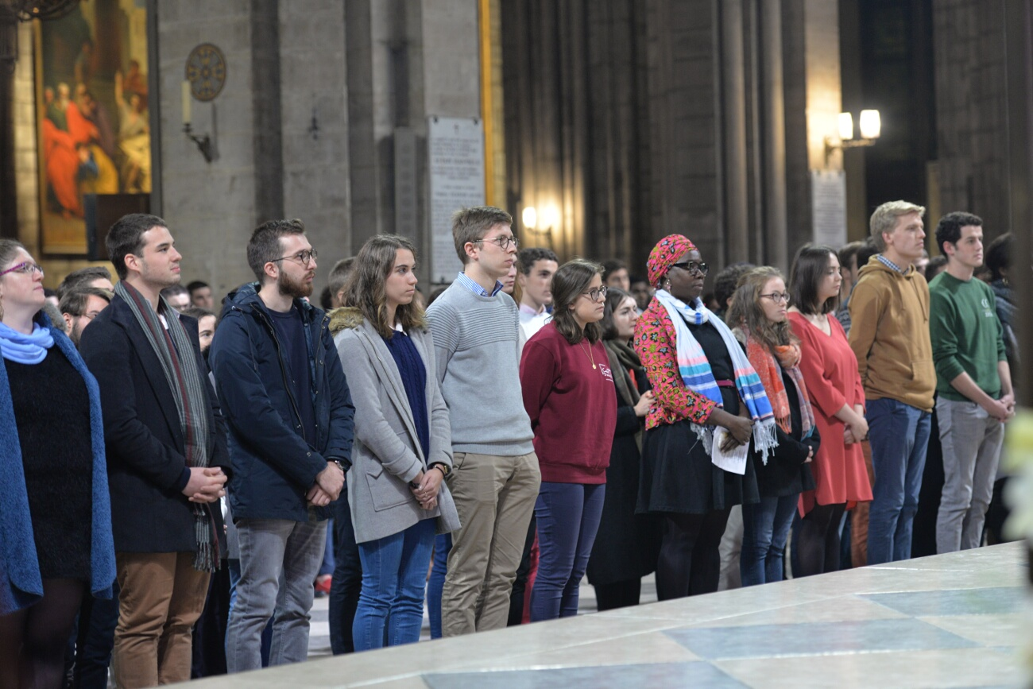
Merci de vous lever tranquillement jusqu’à la fin de la célébration

Slide 45
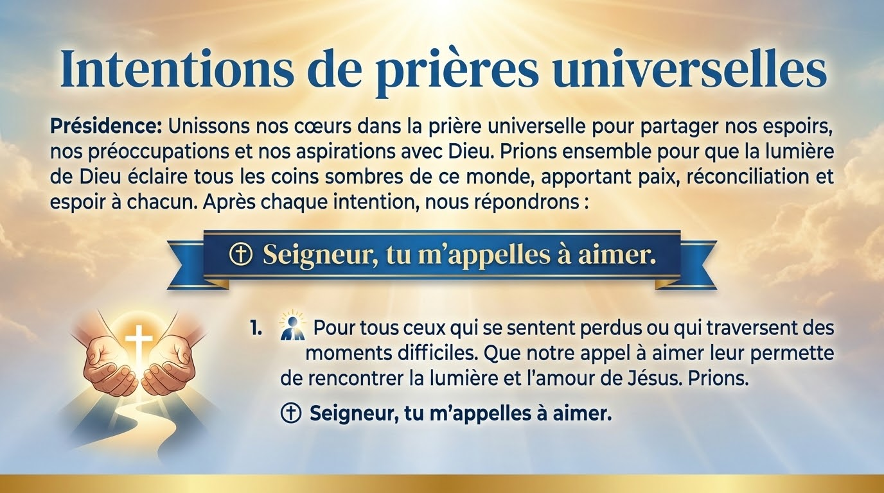

Slide 46
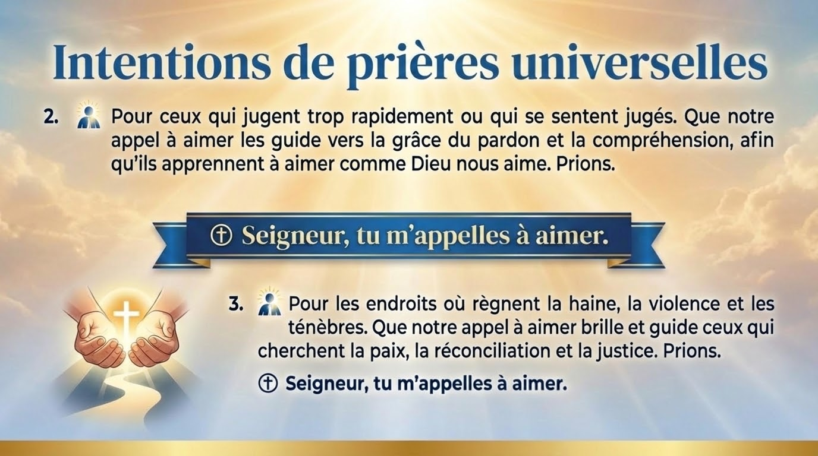

Slide 47
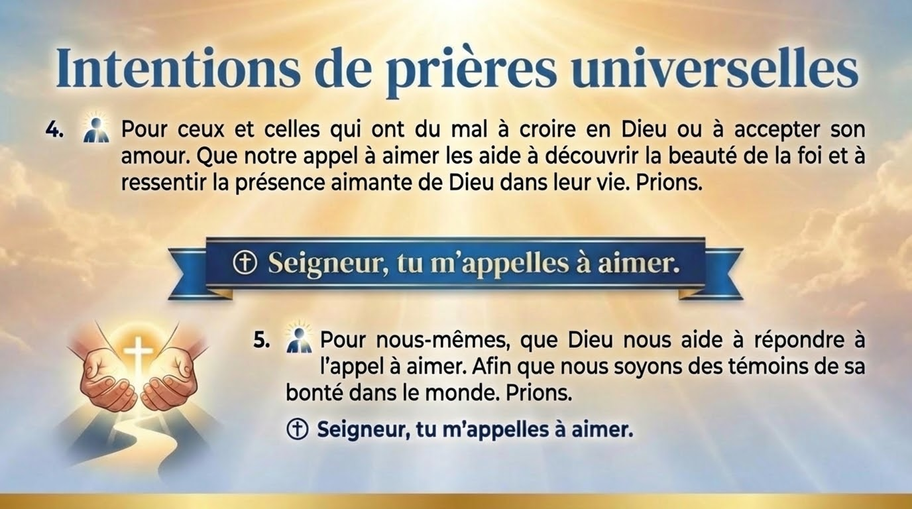

Slide 48
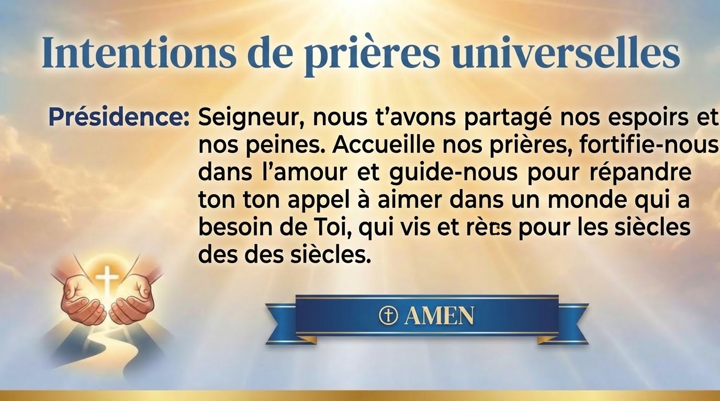

Slide 49
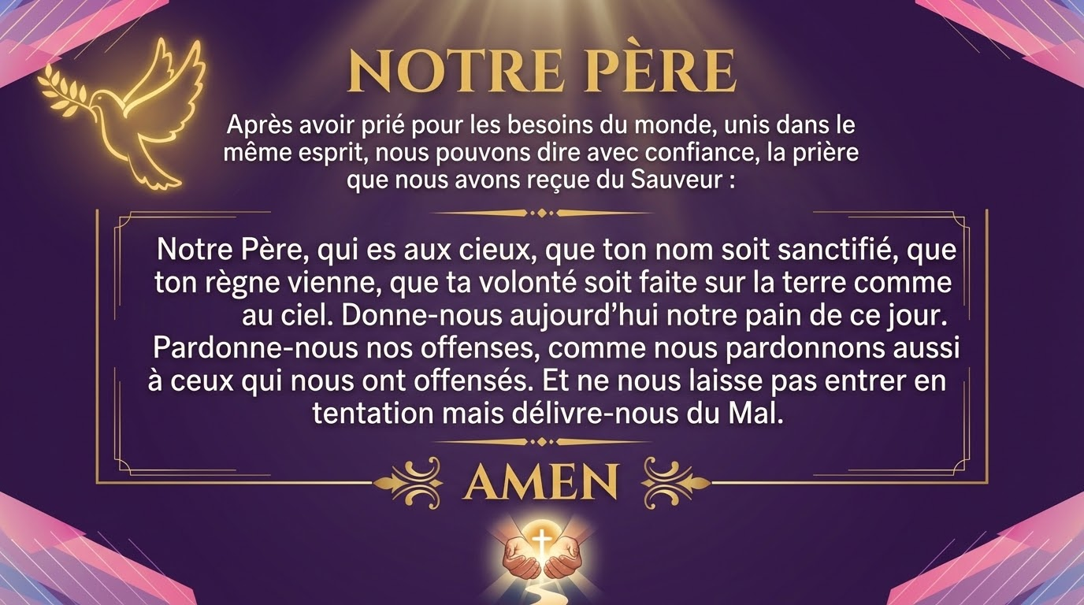

Slide 50


Slide 51
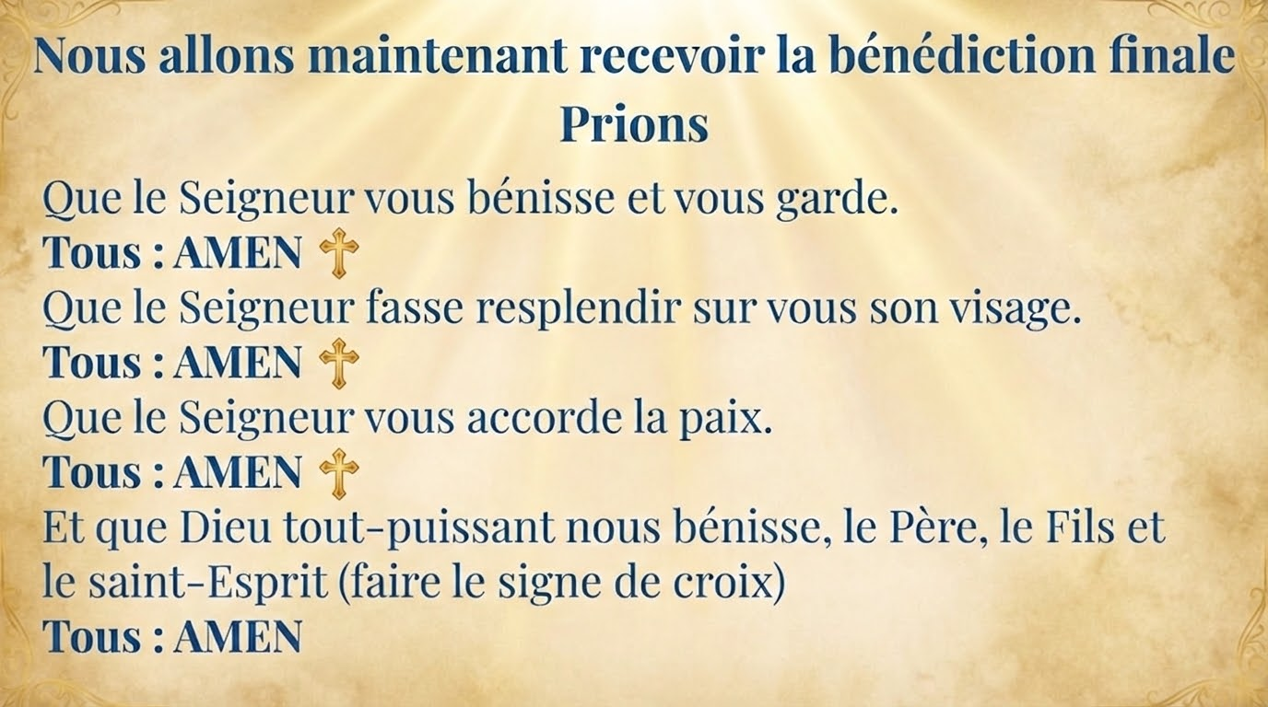

Slide 52
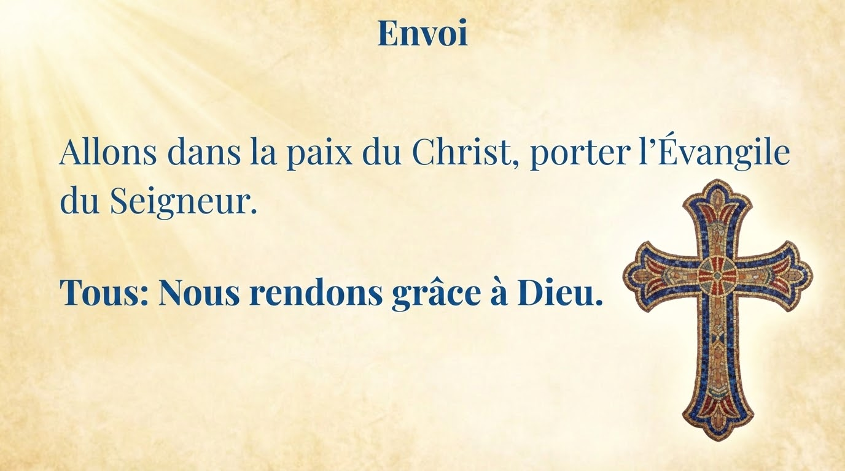

Slide 53

Ouvrons ses portes (Hosanna)
(Exo, interprété par Glorious)

Slide 54
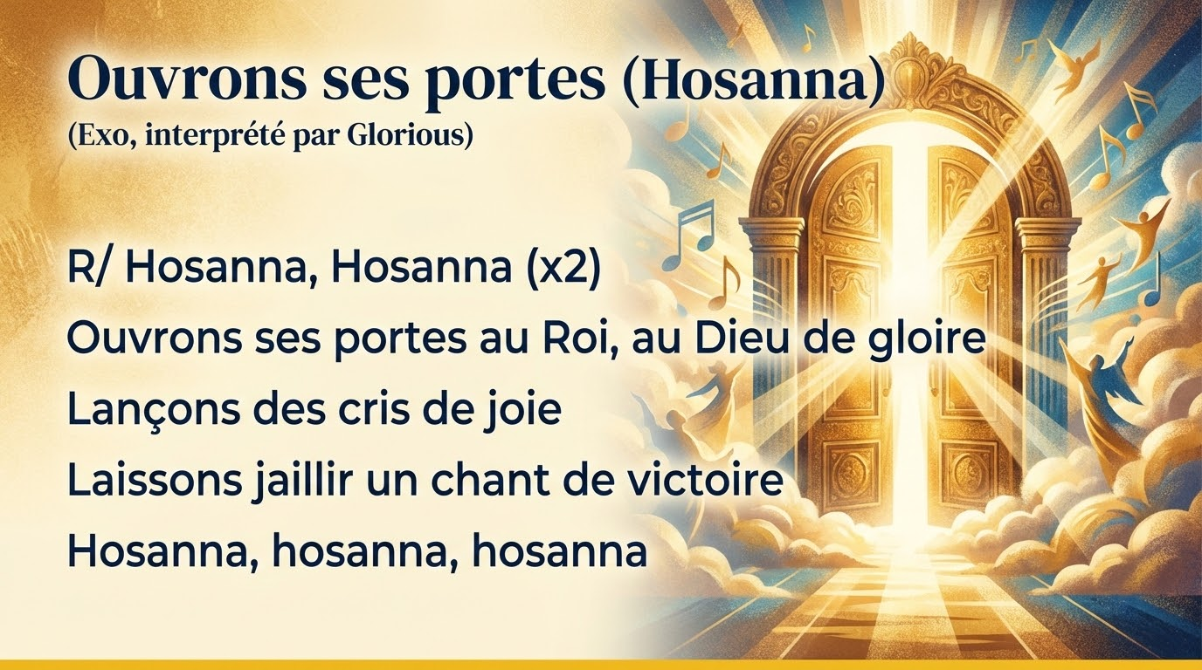

Slide 55
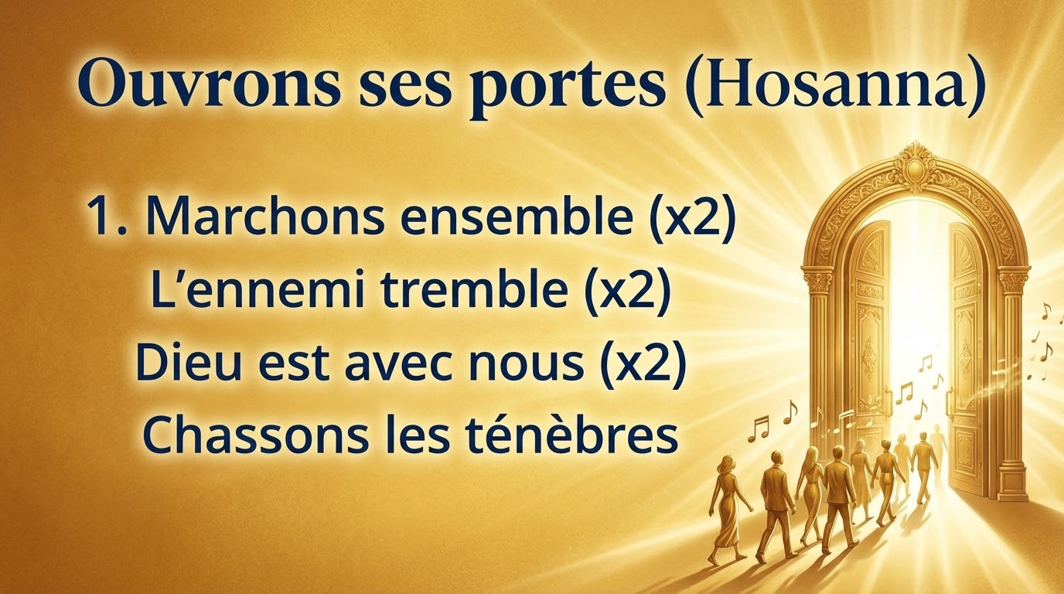

Slide 57
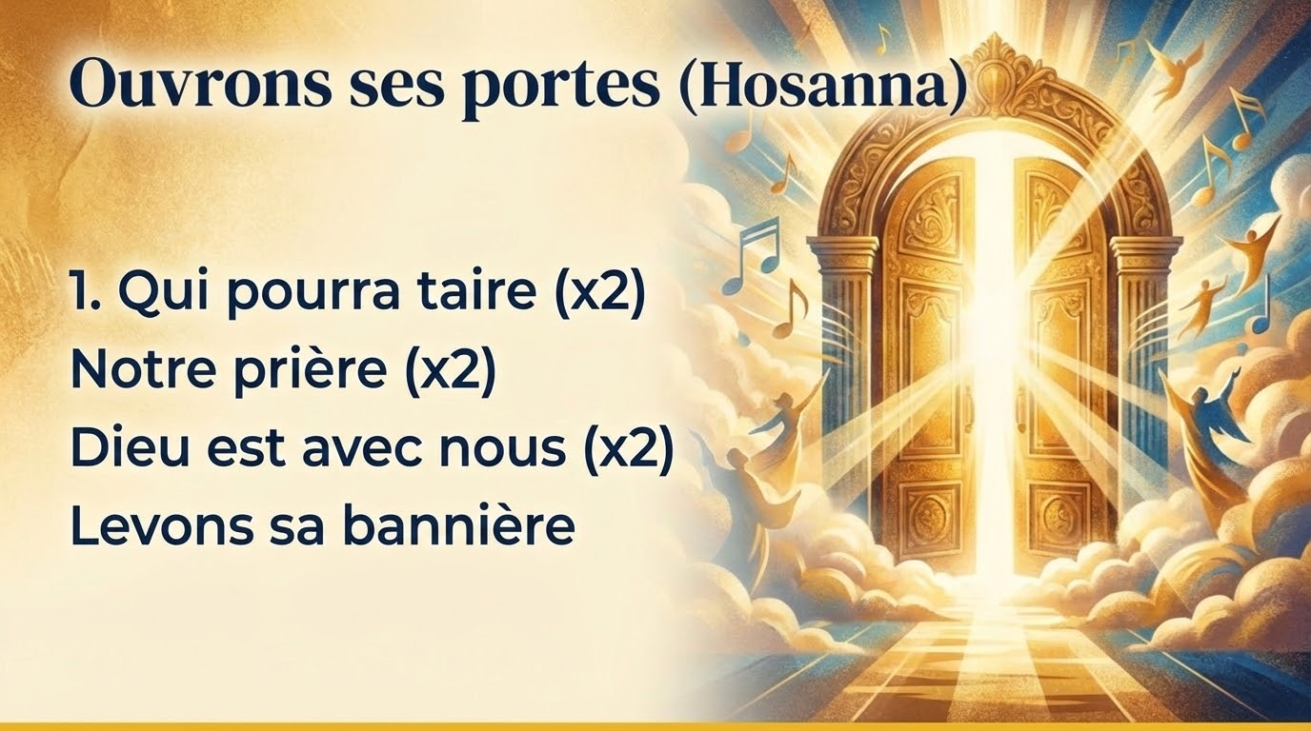

Slide 59
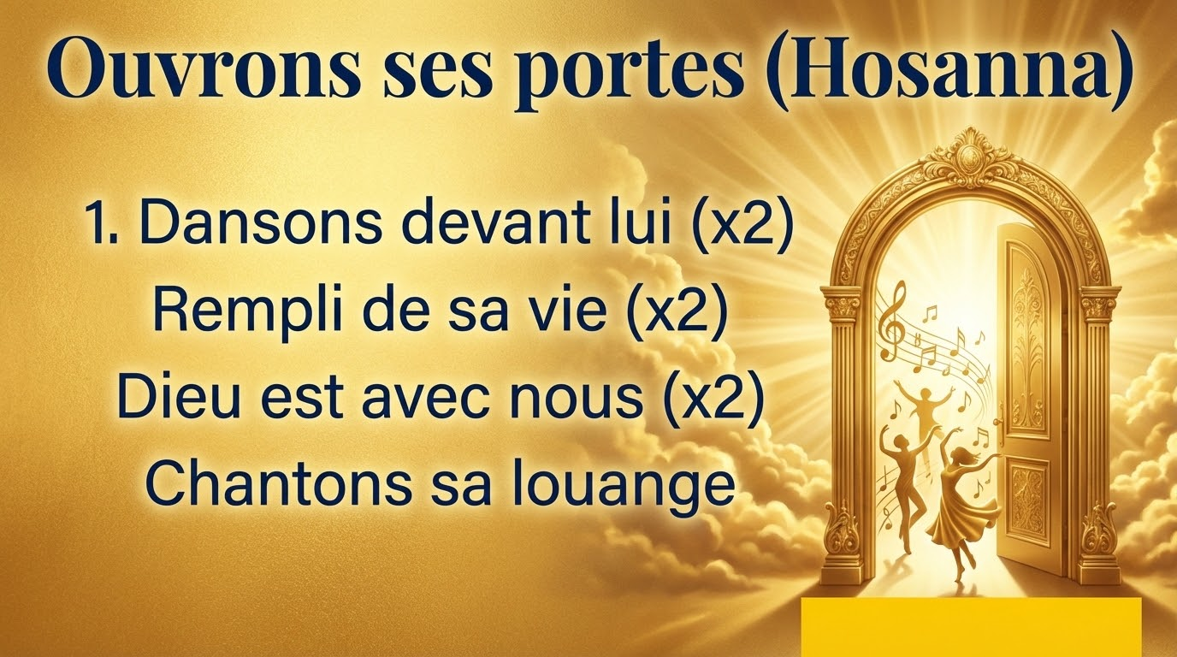

Slide 61
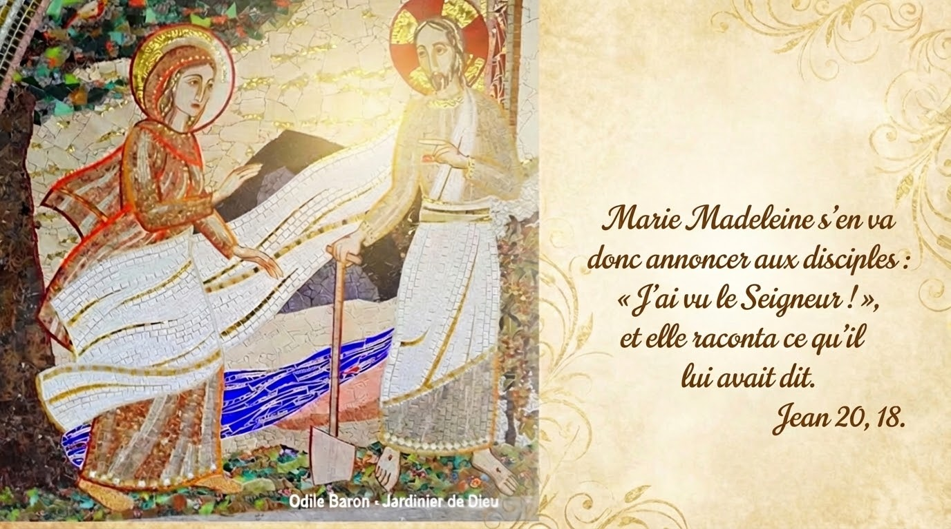

Slide 62
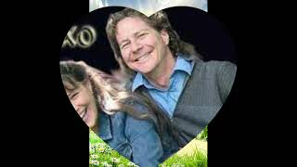
Entrez dans ses portes (Exo)
Lien vidéo avec Paroles

Slide 63
Entrez dans ses portes (Exo)
Vous qui soupirez,
Peuple assoiffé de son salut
Tout est accompli, tous est en lui,
N’attendez plus

Slide 64
Entrez dans ses portes (Exo)
R/
Entrez dans ses portes,
Célébrez dans ses parvis,
Sa vie est plus forte,
Que les forces ennemies

Slide 65
Entrez dans ses portes (Exo)
2.
Dans l’obscurité,
La vérité ne faiblit pas
Tant de tentations, tant d’illusions,
Mais Dieu est là

Slide 66
Entrez dans ses portes (Exo)
R/
Entrez dans ses portes,
Célébrez dans ses parvis,
Sa vie est plus forte,
Que les forces ennemies

Slide 67
Entrez dans ses portes (Exo)
R/
Entrez dans ses portes,
Célébrez dans ses parvis,
Chantez dans ses portes,
Le salut de Jésus-Christ

Slide 68
Entrez dans ses portes (Exo)
3.
Par ton sacrifice,
Le sang versé, crie pour nous
Fils du Dieu Vivant,
Ressuscité, Brille en nous

Slide 69
Entrez dans ses portes (Exo)
R/
Entrez dans ses portes,
Célébrez dans ses parvis,
Sa vie est plus forte,
Que les forces ennemies

Slide 70
Entrez dans ses portes (Exo)
R/
Entrez dans ses portes,
Célébrez dans ses parvis,
Chantez dans ses portes,
Le salut de Jésus-Christ

